Slide 1

Rozliczanie wskaźników oraz trwałość projektów FE SL 2021-2027
2026-03-11
Podstawy prawne, wytyczne, zakres, terminy oraz obowiązki beneficjenta

Slide 2
Rozliczanie wskaźników produktu oraz rezultatu
Wskaźniki produktu – rozliczenie najpóźniej na etapie wniosku o płatność końcową, na podstawie dokumentów wskazanych we wniosku o dofinansowanie.
Wskaźniki rezultatu – efekty projektu rozliczane co do zasady maksymalnie do 12 miesięcy od zakończenia realizacji projektu na podstawie dokumentów wskazanych we wniosku o dofinansowanie.
Dopuszczalne nieznaczne odstępstwa od założonych wartości wskaźników niewynikające ze zmiany zakresu rzeczowego projektu (produkty do 5%, rezultaty do 20%)​.
Monitorowanie poziomu utrzymania wskaźników w okresie trwałości.
Proporcjonalne korekty finansowe – za niezrealizowanie, nieosiągnięcie oraz nieutrzymanie wskaźników w okresie trwałości.

Slide 3
Rozliczanie wskaźników produktu oraz rezultatu
Szczegółowe instrukcje zawarto na stronie internetowej:
https://funduszeue.slaskie.pl/pl/web/guest/w/rozliczanie-we-wniosku-o-platnosc-koncowa
Przed zakończeniem projektu zostanie wysłany mail automatyczny wskazujący na sposób postępowania w celu rozliczenia wskaźników:
  Informacja o rozliczeniu wskaźników
  Oświadczenie dot. rozliczenia wskaźników
  Plik wg CROEF
  Wzór wyliczenia wskaźników OZE

Slide 4
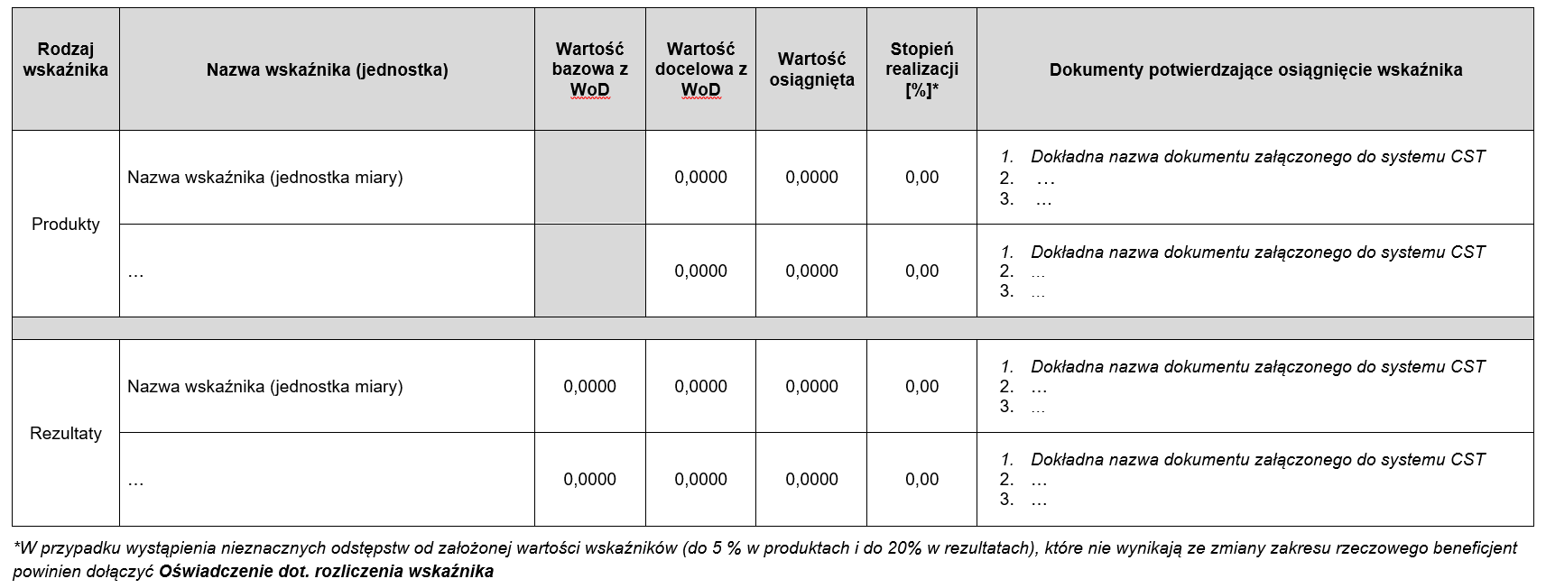
wzór do rozliczenia wskaźników
INFORMACJA O ROZLICZENIU WSKAŹNIKÓW
PROGRAM: FUNDUSZE EUROPEJSKIE DLA ŚLĄSKIEGO 2021-2027

Slide 5
Utrzymanie wskaźników w okresie trwałości
Beneficjent zobowiązuje się do realizacji projektu w sposób, który zapewni prawidłową i terminową jego realizację oraz osiągnięcie i utrzymanie celów, w tym wskaźników produktów i rezultatów zakładanych we wniosku o dofinansowanie w trakcie realizacji oraz w okresie trwałości projektu zgodnie z obowiązującymi „zasadami realizacji FE SL 2021-2027” i postanowieniami wynikającymi z programu, SZOP FE SL 2021-2027, właściwych przepisów prawa krajowego, prawa unijnego oraz wytycznych.

Slide 6
Trwałość projektu - podstawy prawne
1. Rozporządzenie Parlamentu Europejskiego i Rady (UE) nr 2021/1060 z dnia 24 czerwca 2021 r.
2. Umowa o dofinansowanie projektu.
3. Wytyczne dotyczące kwalifikowalności wydatków na lata 2021-2027.
4. Wytyczne dotyczące kontroli realizacji programów polityki spójności na lata 2021-2027.
5. Rozporządzenia dot. pomocy publicznej.

Slide 7
Rozporządzenie Parlamentu Europejskiego i Rady (UE) nr 2021/1060 z dnia 24 czerwca 2021 r.
Art. 65. 1. Państwo członkowskie dokonuje zwrotu wkładu z Funduszy przeznaczonego na operację obejmującą inwestycje w infrastrukturę lub inwestycje produkcyjne, jeżeli w okresie pięciu lat od płatności końcowej na rzecz beneficjenta lub w okresie ustalonym zgodnie z zasadami pomocy państwa, w stosownych przypadkach, zajdzie w odniesieniu do tej operacji dowolna z poniższych okoliczności:
a) zaprzestanie lub przeniesienie działalności produkcyjnej poza region na poziomie NUTS 2, w którym dana operacja otrzymała wsparcie;
b) zmiana własności elementu infrastruktury, która daje przedsiębiorstwu lub podmiotowi publicznemu nienależną korzyść;
c) istotna zmiana wpływająca na charakter operacji, jej cele lub warunki wdrażania, mogąca doprowadzić do naruszenia pierwotnych celów operacji.
Państwo członkowskie może skrócić okres ustalony w akapicie pierwszym do trzech lat w przypadkach dotyczących utrzymania inwestycji lub miejsc pracy stworzonych przez MŚP.

Slide 8
Umowa o dofinansowanie projektu
1. Beneficjent zobowiązuje się zgodnie z artykułem 65 Rozporządzenia ogólnego do utrzymania trwałości projektu.
2. Beneficjent jest zobowiązany do niezwłocznego pisemnego poinformowania IZ FE SL o wszelkich okolicznościach, które spowodowały lub mogą spowodować nieutrzymanie trwałości projektu, zmianę kwalifikowalności wydatków w okresie trwałości projektu.
3. W przypadku zakupu w ramach projektu rzeczy ruchomych beneficjent oświadcza, że:
  1) będą one użytkowane zgodnie z celem oraz obszarem geograficznym określonym we wniosku o dofinansowanie;
  2) będą użytkowane przez cały okres trwałości projektu lub okres związany
  z amortyzacją danego sprzętu ruchomego.
4. Wymiana ruchomych rzeczy w tym okresie jest możliwa na inne rzeczy, o podobnych parametrach/funkcjach.

Slide 9
Umowa o dofinansowanie projektu
Beneficjent zobowiązuje się do realizacji projektu w sposób, który zapewni prawidłową i terminową jego realizację oraz osiągnięcie i utrzymanie celów, w tym wskaźników produktów i rezultatów zakładanych we wniosku o dofinansowanie w trakcie realizacji oraz w okresie trwałości projektu zgodnie z obowiązującymi „zasadami realizacji FE SL 2021-2027” i postanowieniami wynikającymi z programu, SZOP FE SL 2021-2027, właściwych przepisów prawa krajowego, prawa unijnego oraz wytycznych.
Beneficjent zobowiązuje się do zapewnienia niezbędnych zasobów i mechanizmów finansowych na pokrycie kosztów eksploatacji i utrzymania projektu obejmującego inwestycje w infrastrukturę i/lub inwestycję produkcyjną, tak aby zapewnić stabilność ich finansowania.
Nieutrzymanie w okresie trwałości wskaźników projektu istotnych dla realizacji celów może stanowić przesłankę do stwierdzenia nieprawidłowości indywidualnej oraz skutkować nałożeniem korekty finansowej, uwzględniającej okres nieutrzymania wskaźników.

Slide 10
Naruszenie trwałości projektu – co najmniej jedna z trzech poniższych przesłanek:
Zaprzestanie działalności produkcyjnej lub przeniesienie działalności produkcyjnej poza region na poziomie NUTS 2, w którym dany projekt otrzymał wsparcie:
Zaprzestanie/zawieszenie działalności działań prowadzonych w ramach projektu, a nie ogólnej działalności beneficjenta.
Produkcja sezonowa
Zmiana profilu produkcji
Przeniesienie działalności produkcyjnej poza region na poziomie NUTS 2

Slide 11
Naruszenie trwałości projektu c.d.
Zmiana własności elementu infrastruktury, która daje przedsiębiorstwu lub podmiotowi publicznemu nienależną korzyść:
Uwaga! Sama zmiana własności nie przesądza automatycznie o naruszeniu zasady trwałości. Z naruszeniem trwałości mamy do czynienia wówczas, gdy zmiana własności skutkuje uzyskaniem nienależnej korzyści przez beneficjenta lub inny podmiot publiczny albo prywatny.
a) Zmiana własności:
Każda podmiotowa zmiana własności wytworzonego majątku, także zmiana własności elementu projektu.
Przeniesienie własności na mocy umowy sprzedaży, zamiany, darowizny, przekazania lub innej umowy służącej przeniesieniu własności rzeczy np. sprzedaż infrastruktury nawet jeśli zarówno zbywcą jak i nabywcą jest podmiot publiczny.
Nie ma znaczenia, czy przeniesienie własności następuje w obrębie tylko podmiotów publicznych, tylko prywatnych czy też z podmiotu publicznego na prywatny albo odwrotnie.
Zmiana w strukturze własnościowej określonego podmiotu (w tym zmiany struktury udziałów w spółce z o.o. i akcjonariatu w spółce akcyjnej).
Uwzględnienie we wniosku o dofinansowanie planowanych docelowych przekształceń podmiotowych w projekcie wyłącza zarzut znaczącej modyfikacji projektu.

Slide 12
Naruszenie trwałości projektu c.d.
Zmiana własności elementu infrastruktury, która daje przedsiębiorstwu lub podmiotowi publicznemu nienależną korzyść c.d.:
b) Nienależna (nieuzasadniona) korzyść:
To korzyść która jest nie do pogodzenia z celami pomocy realizowanej przez zaangażowanie Funduszy UE oraz celami dofinansowania danego działania Programu, np. wejście w posiadanie infrastruktury przez podmiot, który nie uzyskałby wsparcia w ramach danego działania, ponieważ nie spełniał kryteriów dostępu.
Pojęcie to ma szerokie znaczenie w zależności od warunków, w których działa dany podmiot. Przykłady – przysporzenie majątkowe (w tym uzyskanie przychodu, zwolnienie z długu, uniknięcie straty) albo uzyskanie pozycji ekonomicznie lepszej niż możliwa do uzyskania przez inne podmioty w tych samych warunkach.
Może dotyczyć zarówno beneficjenta jak i jakiegokolwiek innego podmiotu publicznego albo prywatnego.
Analizie podlegają np. kryteria udzielenia dofinansowania, ograniczenia konkurencyjności, przeniesienie pomocy do innego regionu, zatrudnienie, zasady dot. pomocy publicznej.

Slide 13
Naruszenie trwałości projektu c.d.
Istotna zmiana wpływająca na charakter operacji, jej cele lub warunki wdrażania, mogąca doprowadzić do naruszenia pierwotnych celów operacji
Uwaga! Sama zmiana nie przesądza automatycznie o naruszeniu zasady trwałości. Z naruszeniem trwałości mamy do czynienia wówczas, gdy zaistnienie zmiana ta doprowadzi do naruszenia pierwotnych (podstawowych) celów projektu.
Charakter projektu – rozumiany jako zespół cech, które odróżniają go od innych projektów tego samego rodzaju. Do określenia charakteru inwestycji w infrastrukturę stosuje się obiektywne kryteria, np. parametry techniczne proponowanych rozwiązań czy dane statystyczne. Determinują go najważniejsze działania podejmowane w ramach danego przedsięwzięcia.
Cele projektu – najczęściej oceniane przez pryzmat założeń projektu, osiągnięcia zakładanych we wniosku o dofinansowanie wskaźników produktu oraz rezultatu oraz efektywności realizacji projektu.
Warunki wdrażania - dotyczą okoliczności, w których projekt jest realizowany, a także tego, jakimi kompetencjami dysponuje podmiot prowadzący przedsięwzięcie lub świadczący usługi w ramach projektu.

Slide 14
Okres trwałości projektu
5 lat od daty płatności końcowej na rzecz beneficjenta lub
3 lata w przypadku MŚP - w odniesieniu do projektów, z którymi związany jest wymóg utrzymania inwestycji lub miejsc pracy.
W przypadku, gdy przepisy regulujące udzielanie pomocy publicznej wprowadzają inne wymogi w tym zakresie, wówczas stosuje się okres ustalony zgodnie z tymi przepisami.
Za datę płatności końcowej uznaje się:
datę przelewu na rachunek bankowy beneficjenta - w przypadku, gdy w ramach rozliczenia wniosku o płatność końcową beneficjentowi przekazywane są środki
datę zatwierdzenia wniosku o płatność końcową - w pozostałych przypadkach.

Slide 15
Trwałość projektu – istotne aspekty
Obowiązek zachowania trwałości projektów dotyczy projektów infrastrukturalnych oraz inwestycyjnych.
To czas, w którym należy zachować w niezmienionej formie i wymiarze efekty projektu. Ich osiągnięcie zadeklarowałeś we wniosku o dofinansowanie (dotyczy to np. zakupionych środków trwałych i stworzonych miejsc pracy).
Obowiązek ten jest uchylany jest w sytuacji, gdy zaprzestałeś działalności z powodu ogłoszenia upadłości, niewynikającej z oszukańczego bankructwa.
Zawsze obowiązują zasady pomocy publicznej.
Monitoring trwałości projektu – ankiety i kontrole trwałości
Trwałość nie dotyczy „miękkich” elementów projektu m.in.:
promocji inwestycyjnej, gospodarczej
promocji turystyki, kultury
udziału w targach zagranicznych lub misjach gospodarczych
szkoleń

Slide 16
Trwałość projektu – procedury
Zachowanie trwałości projektu monitoruje się najczęściej na bazie wypełnianej ankiety trwałości, część projektów podlega kontroli w miejscu ich realizacji.
Jesteś zobowiązany do niezwłocznego pisemnego poinformowania nas o wszelkich okolicznościach, które spowodowały lub mogą spowodować nieutrzymanie trwałości projektu, zmianę kwalifikowalności wydatków w okresie trwałości projektu.
Na wezwanie Instytucji Zarządzającej FE SL uzupełnij ankietę trwałości oraz dostarcz ją w wyznaczonym terminie. Brak przedstawiania przez Ciebie ankiety trwałości może stanowić podstawę do przeprowadzenia kontroli trwałości projektu.
Losowanie projektów do kontroli trwałości.

Slide 17
Naruszenie trwałości projektu
Beneficjent jest zobowiązany zwrócić dofinansowanie w przypadku gdy w okresie trwałości projektu wystąpią przesłanki wskazane w artykule 65 rozporządzenia ogólnego.
Stwierdzenie naruszenia zasady trwałości oznacza konieczność zwrotu środków otrzymanych na realizację projektu, wraz z odsetkami liczonymi jak dla zaległości podatkowych, proporcjonalnie do okresu nieutrzymania trwałości projektu – w trybie określonym w art. 207 ustawy z dnia 27 sierpnia 2009 r. o finansach publicznych, chyba że przepisy regulujące udzielanie pomocy publicznej stanowią inaczej.
IZ FE SL może rozwiązać umowę ze skutkiem natychmiastowym, o czym informuje beneficjenta w formie pisemnej wraz z uzasadnieniem, w przypadku, gdy beneficjent nie realizuje projektu na warunkach określonych w umowie, a w szczególności gdy: 1) beneficjent nie wywiązuje się z obowiązków nałożonych na niego w umowie; 2) beneficjent realizuje projekt w sposób niezgodny z umową, przepisami prawa unijnego lub krajowego, wytycznymi lub „zasadami realizacji FE SL 2021-2027”; (…) 8) beneficjent z przyczyn leżących po jego stronie nie zrealizował lub nie utrzymał celów i wskaźników projektu; (…) 20) w momencie zakończenia realizacji projektu – projekt nie funkcjonował a beneficjent nie jest w stanie uruchomić projektu w terminie wskazanym przez IZ FE SL.

Slide 18
Dodatkowe informacje dot. trwałości
Dodatkowe informacje dotyczące trwałości projektów znajdziesz w materiale Ministerstwa Funduszy i Polityki Regionalnej, Departamentu Koordynacji Wdrażania Funduszy UE pn.: TRWAŁOŚĆ W PROJEKTACH WSPÓŁFINANSOWANYCH Z FUNDUSZY UE Komentarz do przepisów, pod adresem: https://www.funduszeeuropejskie.gov.pl/media/126805/podrecznik_trwalosci_2021-2027_XII_2023.pdf

Slide 19
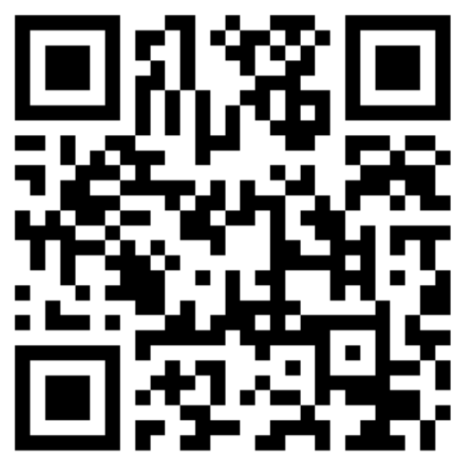
Ankieta ewaluacyjna: do 12 marca 2026 r.
Bardzo prosimy o wypełnienie ankiety ewaluacyjnej i przekazanie swoich uwag na temat jakości szkolenia, jego przebiegu oraz wszelkich kwestii, które uważacie Państwo za istotne. Przekazane przez Państwa informacje będą dla nas niezwykle cenne i niezbędne dla oceny jakości i efektywności szkolenia.
Wypełnienie ankiety jest oczywiście anonimowe.

Slide 20
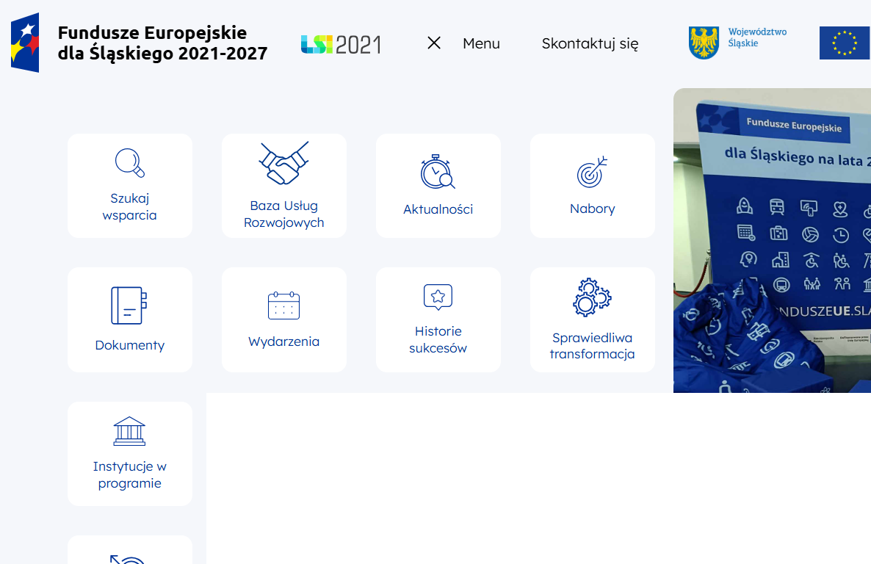




Więcej informacji na stronie www

Slide 21


Tomasz Ginter
Kierownik Referatu monitoringu i kontroli trwałości
Urząd Marszałkowski Województwa Śląskiego
Departament Europejskiego Funduszu Rozwoju Regionalnego tomasz.ginter@slaskie.pl
DZIĘKUJĘ ZA UWAGĘ

